Slide 1

数 学 实 验
Experiments in Mathematics
实验11 数据的统计与分析
姜启源等编著 清华大学出版社 2010

Slide 2
数据的统计与分析的两类方法
第一类：一般意义的统计（普查 ）
对生产的全部1000件产品逐一检验，发现 18 件次品
对全区居民逐一调查，得到月平均支出为 828 元
结果分析：
次品率：1.8%；月平均支出为 828 元
优点：结果完全确定，可信
缺点：调查、收集的数据量可能很大，经费投入大，
有些产品不允许全部检验，如灯泡、电器的寿
命等

Slide 3
数据的统计与分析的两类方法
第二类：：数理统计（抽查）
全部产品中随机抽取100件，发现 2 件次品
随机调查了200位居民，得到月平均支出为 788 元
结果分析：
次品率：2%；月平均支出为 788 元
优点：调查、收集的数据量小，经费投入小，适合不
允许全部检验的产品，如灯泡、电器的寿命等
缺点：结果是随机的，是否可信？
任务：怎样用它来估计整体的状况（全部产品的次品
率，全体居民的月平均支出）

Slide 4
数据的统计与分析基本内容
11.1 实例及其分析
11.2 数据的整理和描述
11.3 随机变量的概率分布及数字特征
11.4 用随机模拟计算数值积分
11.5 实例的建模和求解

Slide 5
数据的统计与分析基本内容
10.1 实例及其分析
10.2 数据的整理和描述
10.3 随机变量的概率分布及数字特征
10.4 用随机模拟计算数值积分
10.5 实例的建模和求解

Slide 6
实例1： 报童的利润
报童每天从发行商处购进报纸零售，晚上将没有卖掉的报纸退
回。如果每份报纸的购进价为a，每份报纸的零售价为b，每份
报纸的退回价 (发行商返回报童的钱) 为c, 且满足b ≥ a ≥ c。每
天报纸的需求量是随机的。为了获得最大的利润，该报童每天
应购进多少份报纸？
159天报纸需求量的情况
需求量 | 100~119 | 120~139 | 140~159 | 160~179 | 180~199 | 200~219 | 220~239 | 240~259 | 260~279 | ≥280
天数 | 3 | 9 | 13 | 22 | 32 | 35 | 20 | 15 | 8 | 2
设 a = 0.8元，b = 1元，c = 0.75元，为报童提供最佳决策。

Slide 7
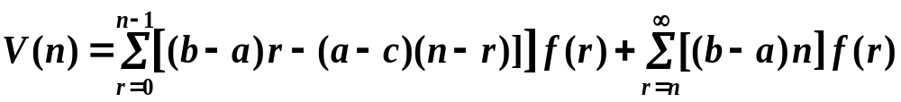
实例1： 报童的利润(续)
分析：每天报纸的需求量随机，报童每天的利润也随机;
只能以长期售报过程中每天的平均利润最大为目标，确定
最佳决策
数学模型近似：
可以通过历史数据得到每天需求量为 r 的天数所占的百分
比, 记做 f (r), 如需要200份所占的百分比为 35/159 = 22%
决策变量：报童每天购进报纸的份数 n
平均利润：V(n)

Slide 8
实例2：路灯更换策略
路政部门：路灯维护
条件：需要专用云梯车进行线路检测和更换灯泡;
向相应的管理部门提出电力使用和道路管制申请 ;
向雇用的各类人员支付报酬等
更换策略：整批更换
管理部门：不亮灯泡，折合计时进行罚款
路政部门的问题：多长时间进行一次灯泡的全部更换，
• 换早了，很多灯泡还没有坏；
• 换晚了，要承受太多的罚款。

Slide 9
2. 数据的整理和描述
• 数据的收集和样本的概念
• 数据的整理、频数表和直方图
• 统计量
• MATLAB命令

Slide 10
数据的收集
例1 某银行为使顾客感到亲切以吸引更多的资金，计划对
柜台的高度进行调整。
• 银行随机选了50名顾客进行调查，
• 测量每个顾客感觉舒适时的柜台高度（单位：厘米）
100 | 110 | 136 | 97 | 104 | 100 | 95 | 120 | 119 | 99
126 | 113 | 115 | 108 | 93 | 116 | 102 | 122 | 121 | 122
118 | 117 | 114 | 106 | 110 | 119 | 127 | 119 | 125 | 119
105 | 95 | 117 | 109 | 140 | 121 | 122 | 131 | 108 | 120
115 | 112 | 130 | 116 | 119 | 134 | 124 | 128 | 115 | 110
银行怎样依据它确定柜台高度呢？ _{p.250}

Slide 11
基本概念
样本——统计研究的主要对象
• 总体----研究对象的全体。如所有顾客感觉舒适的高度
• 个体----总体中一个基本单位。如一位顾客的舒适高度
• 样本----若干个体的集合。如 50 位顾客的舒适高度
• 样本容量----样本中个体数。如 50
♦ 顾客群体的舒适高度 ~ 随机变量 X，概率分布 F(x)
♦ n 位顾客的舒适高度 { x_{i}, i = 1,…,n} (样本)
~ 相互独立的、分布均为 F(x) 的一组随机变量。
样本：随机取值的一组数据；
一组相互独立的、同分布的随机变量。

Slide 12
数据的整理
北京地区SARS患者的统计数据(截至2003年5月5日)_{p.251}
年龄 | 10岁以下 | 11-20岁 | 21-30岁 | 31-40岁 | 41-50岁 | 51岁以上 | 总数
人数 | 24 | 145 | 677 | 382 | 332 | 337 | 1897
比例 | 1.27% | 7.64% | 35.69% | 20.14% | 17.50% | 17.77% | 100%
比较直观，比较清晰的结论：
21—50岁的中青年患者大约占总发病人数的3/4，
提醒民众 中青年是易感人群。

Slide 13
频数表和直方图
将数据的取值范围划分为若干个区间，统计这组数据在
每个区间中出现的次数，称为频数，得到一个频数表。
柜台高度频数表
中点 | 95.35 | 100.05 | 104.75 | 109.45 | 114.15 | 118.85 | 123.55 | 128.25 | 132.95 | 137.65
频数 | 4 | 4 | 3 | 6 | 8 | 12 | 5 | 4 | 2 | 2
推测出总体的某些简单性质。如上表表明选择柜台高度
在 107.10 至 125.90 的有 31 人，占总人数的 62%，柜台
高度设计在这个范围内，会得到大多数顾客的满意。

Slide 14
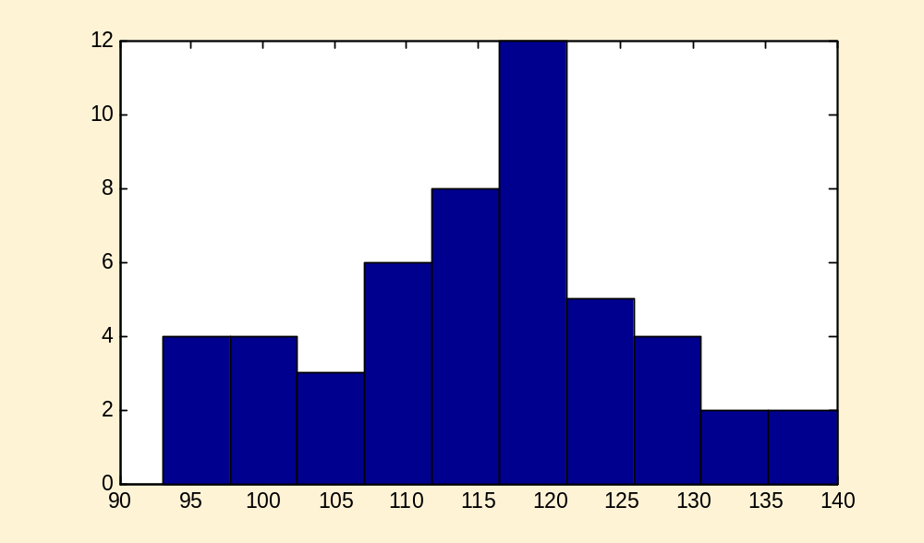
直方图(histogram): 频数分布图
柜台高度直方图

Slide 15
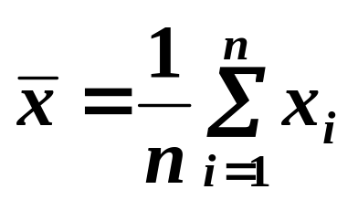
平均值
频数表和直方图给出某个范围的状况，
无法直接给出具体值，如确定柜台具体高度
平均值 (mean，简称样本均值)定义为
x = 115.26
¯
可作为设计柜台高度的参考值

Slide 16
数据的收集
例2 为了比较两个班的学习状况，同一份试卷的一次考试成绩
如下表。如何根据这些数据比较两个班级的学习状况?
序号 | 1 | 2 | 3 | 4 | 5 | 6 | 7 | 8 | 9 | 10 | 11 | 12 | 13 | 14 | 15 | 16
甲班 | 92 | 88 | 85 | 92 | 95 | 79 | 84 | 87 | 88 | 65 | 93 | 73 | 88 | 87 | 94 | 80
乙班 | 84 | 83 | 82 | 85 | 82 | 81 | 82 | 90 | 84 | 78 | 75 | 83 | 78 | 85 | 84 | 79
序号 | 17 | 18 | 19 | 20 | 21 | 22 | 23 | 24 | 25 | 26 | 27 | 28 | 29 | 30 | 31 | 32
甲班 | 69 | 86 | 88 | 78 | 79 | 68 | 88 | 87 | 55 | 93 | 79 | 85 | 90 | 53 | 99 | 81
乙班 | 85 | 73 | 90 | 77 | 81 | 82 | 82 | 80 | 86 | 83 | 77 | 78
现象：甲班的平均值：82.75分，乙班的平均值：81.75分
结论：大致表明甲班的平均成绩稍高于乙班
现象：甲班中90分以上的有7人, 但有2人不及格, 分数比较分散。
乙班全在73分到90分之间, 分数相对集中

Slide 17
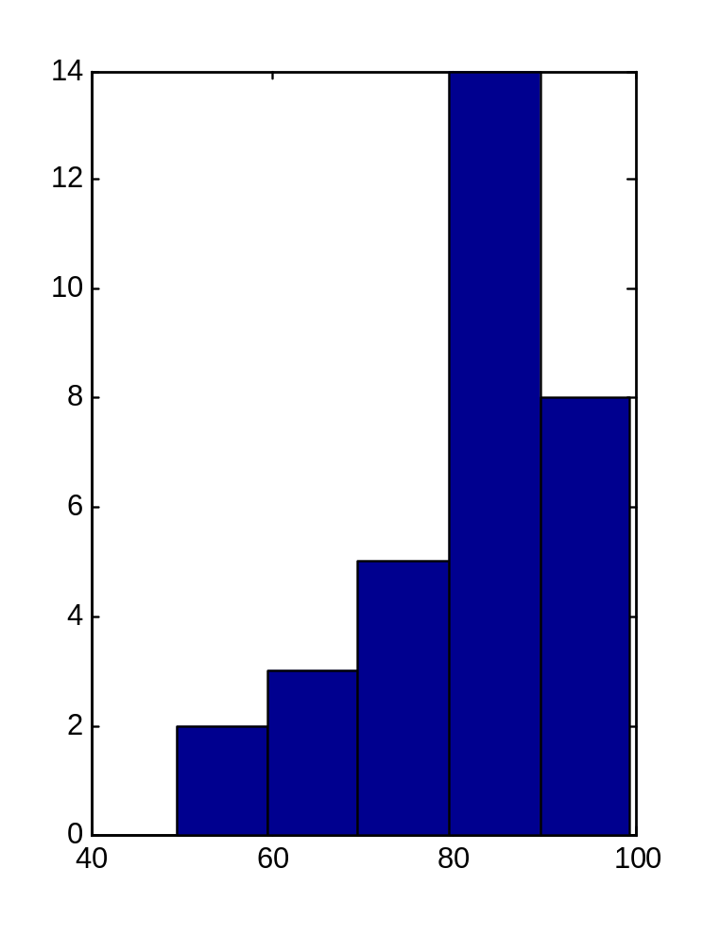
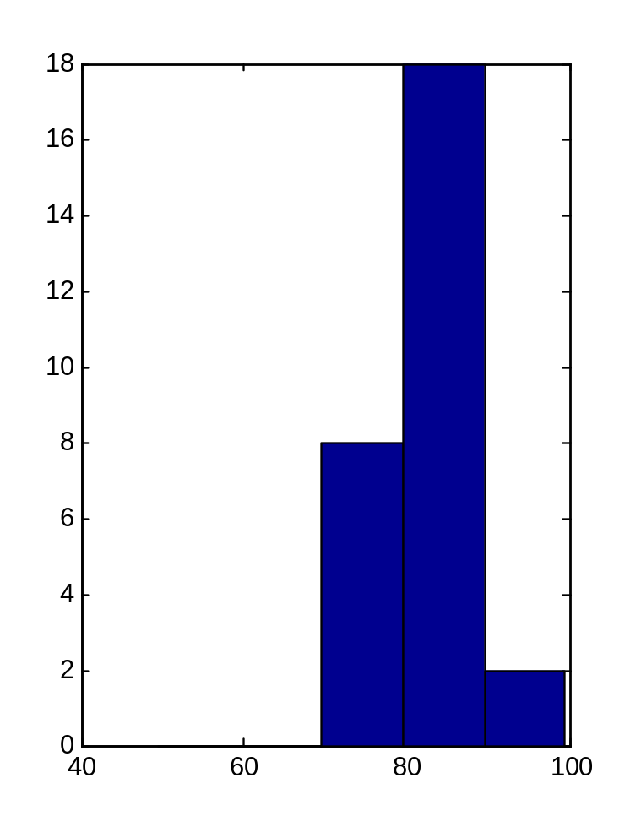
甲乙两个班的成绩分布(左侧是甲班)

Slide 18
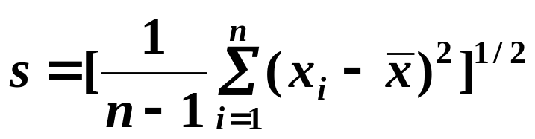
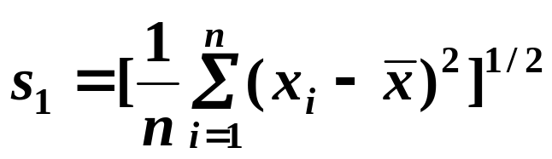
标准差
描述数据的分散程度（统计上称为变异）
样本x=(x₁, x₂, …, x_{n})的标准差(Standard deviation)为：
甲班的标准差为10.98分，乙班的标准差为3.98分，表明甲班成绩的分散程度远大于乙班。
统计量：由样本加工出来的、集中反映样本数量特征的函数。
三类统计量：位置，变异程度，分布形状

Slide 19
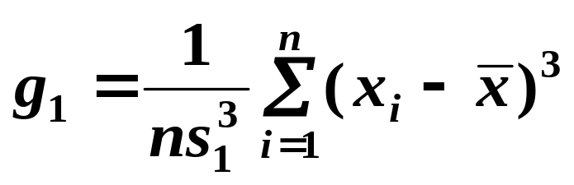
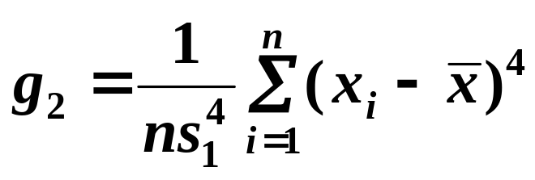
统计量
表示位置的还有：
中位数(median)：将数据由小到大排序后处于中间位置的那个数值。
n为奇数时，中位数唯一确定；
n为偶数时，定义为中间两数的平均值
表示变异程度的还有：
极差(range)：x₁, x₂, …, x_{n}的最大值与最小值之差。
方差(variance)：标准差的平方s²。
表示分布形状的：
偏度(skewness)：分布对称性
峰度(kurtosis )：分布形状

Slide 20
MATLAB数据描述的常用命令
命令 | 名称 | 输入 | 输出 | 注意事项
[n,y]=hist(x,k) | 频数表 | x:原始数据行向量 k:等分区间数或各小区间的中点 | n: 频数行向量 y: 区间中点行向量 | [n,y]=hist(x)中k取缺省值10
hist(x,k) | 直方图 | 同上 | 直方图 | 同上
mean(x) | 均值 | x:原始数据行向量 | 均值
median(x) | 中位数 | 同上 | 中位数
range(x) | 极差 | 同上 | 极差
std(x) | 标准差 | 同上 | 标准差 s | std(x,1): s₁
var(x) | 方差 | 同上 | 方差 s² | var(x,1): s₁²
skewness(x) | 偏度 | 同上 | 偏度 g₁
kurtosis(x) | 峰度 | 同上 | 峰度 g₂

Slide 21
Matlab编程示例1
求银行柜台高度的频数表、直方图及均值等统计量：
X =[100 110 136 97 104 100 95 120 119 99 ... % 输入表2数据，...为延续符号
126 113 115 108 93 116 102 122 121 122 ...
118 117 114 106 110 119 127 119 125 119 ...
105 95 117 109 140 121 122 131 108 120 ...
115 112 130 116 119 134 124 128 115 110];
[N,Y]=hist(X), % 频数表
hist(X), % 直方图
x1=mean(X), x2=median(X) % 各个统计量
x3=range(X), x4=std(X)
x5=skewness(X), x6=kurtosis(X)
输出图和下列结果：
N = 4 4 3 6 8 12 5 4 2 2
Y= 95.3500 100.0500 104.7500
109.4500 114.1500 118.8500
123.5500 128.2500 132.9500
137.6500
x1 = 115.2600, x2 =116.5000
x3 =47, x4 =10.9690
x5 = -0.0971, x6 =2.6216
exB24_例1a.m
A = dlmread('bankdata.m'); %矩阵
X = [A(1,:) A(2,:) A(3,:) A(4,:) A(5,:)]; % 行向量
exB24_例1a.m

Slide 22
3. 随机变量的概率分布及数字特征
• 频率与概率
• 概率密度与分布函数
• 期望和方差
• 常用的概率分布
• MATLAB命令

Slide 23
频率与概率
频率: 样本数据在一个确定区间 (a, b] 的频数 k 与样本容量 n 的比值
kn
f (a < X ≤ b) = ―
在 保证抽取样本的随机性和独立性，
当 样本容量无限增大时，
频率会趋向一个确定值;
这个值称为随机变量 X 落入区间 (a,b] 的概率, 记作
P(a < X ≤ b)

Slide 24
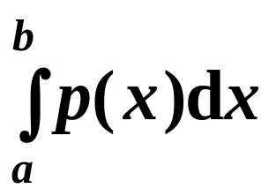
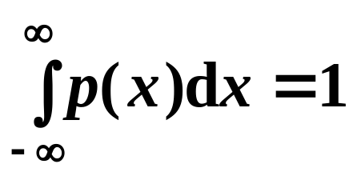
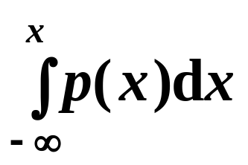
概率密度与分布函数
对于连续随机变量
P(a < X ≤ b) =
概率密度函数(Probability density function，简称概率密度) ：
p( x ) ≥ 0
概率分布函数（Cumulative distribution function，简称分布函数）
F( x ) = P( X ≤ x ) =
F( –∞ ) = 0, F( ∞ ) = 1
P(a < X ≤ b) = F( b ) – F( a )
dF
dx
p( x ) =
–––

Slide 25
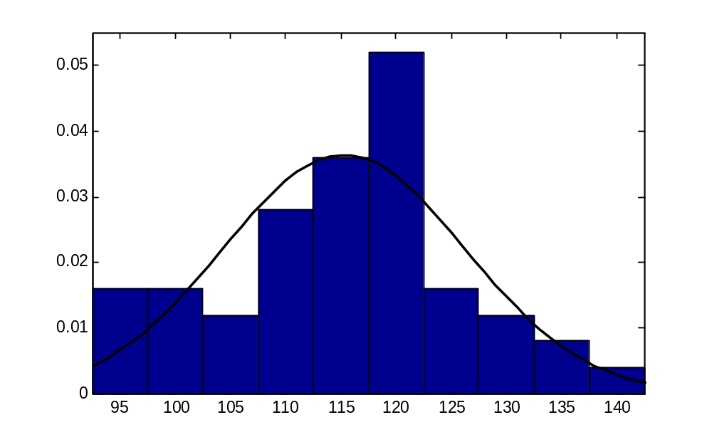
示例
p(x)

Slide 26
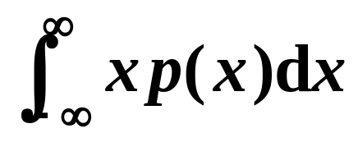
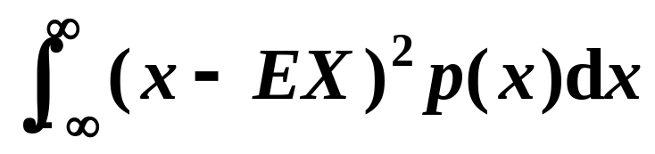
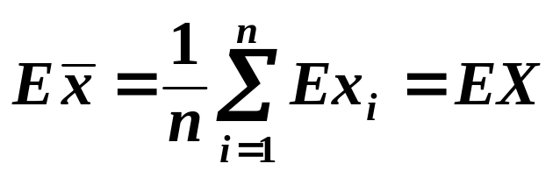
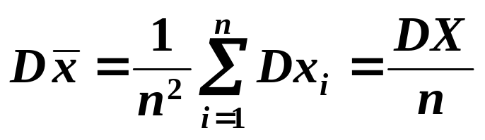
期望和方差
随机变量 X 的期望就是平均值的意思, 记作 EX 或 μ
EX =
方差
DX =
总体均值（方差）与样本均值（方差）的关系：

Slide 27
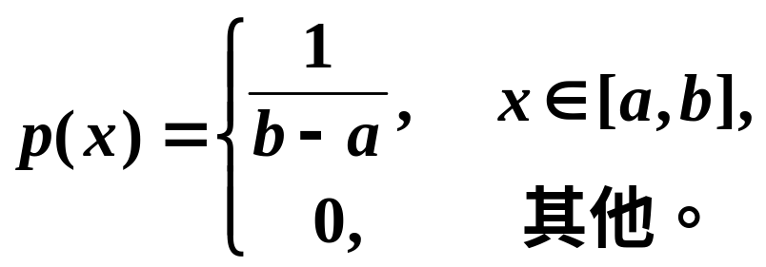
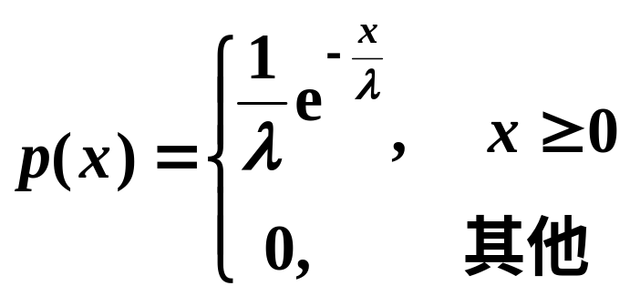
常用的概率分布
均匀分布(Uniform distribution): X ~ U (a, b)
a + b (b – a)²
2 12
–––– –––––
EX = , DX =
指数分布(Exponential distribution)： X ~ Exp(λ)
EX = λ, DX = λ²

Slide 28
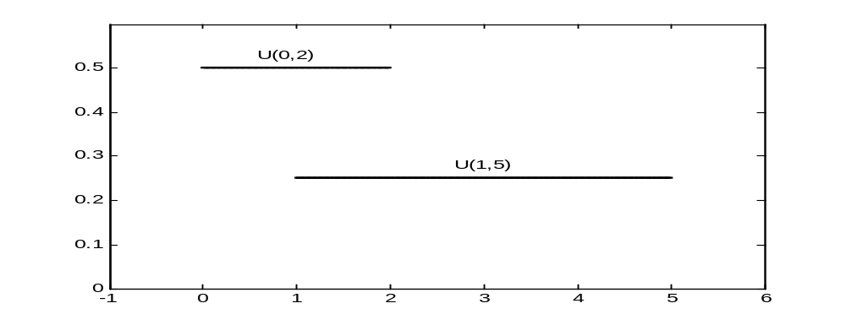
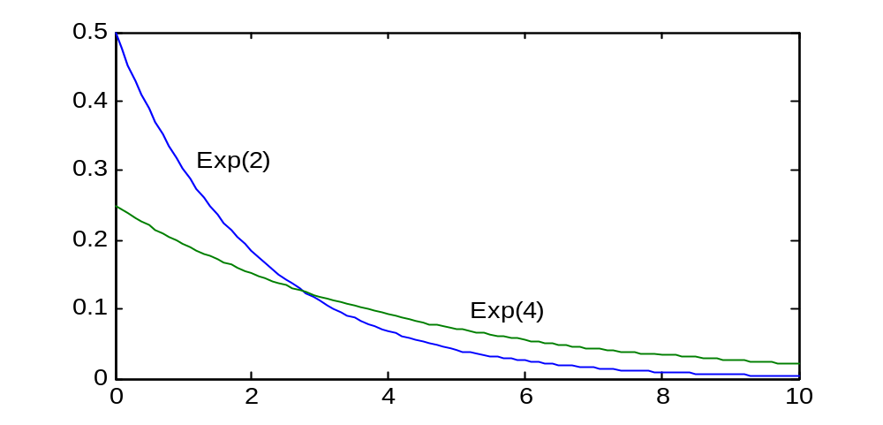
相应的密度

Slide 29
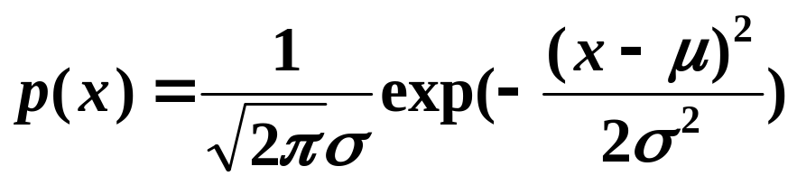
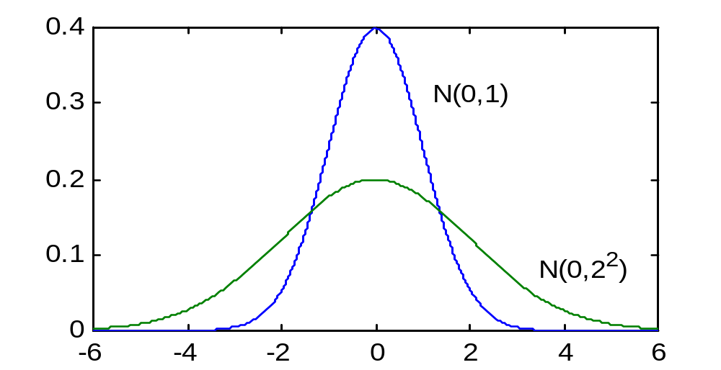
常用的概率分布
正态分布(Norm distribution):
X ~ N( μ, σ ² )
EX = μ , DX = σ ²
标准
正态
分布

Slide 30
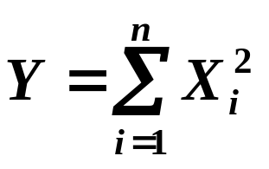
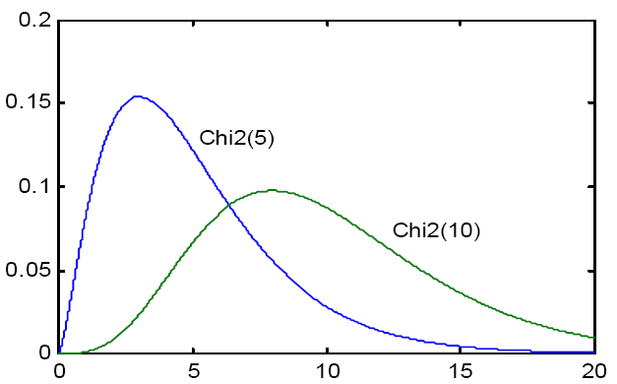
常用的概率分布
χ ² 分布(Chi square):
Y ~ χ ²( n )
n 称为自由度
定义：
其中 X₁, X₂, , X_{n} 相互独立、
服从标准正态分布的随机变量

Slide 31
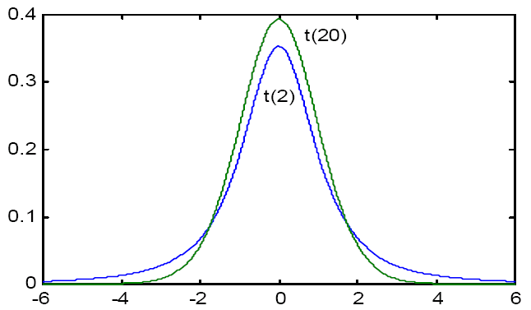
常用的概率分布
t 分布 (Student分布):
T ~ t ( n ), n 为自由度
X
其中，X ~ N( 0, 1 ), Y ~ χ ²( n )
且 X, Y 相互独立
定义：
T =
Y
/
n

Slide 32
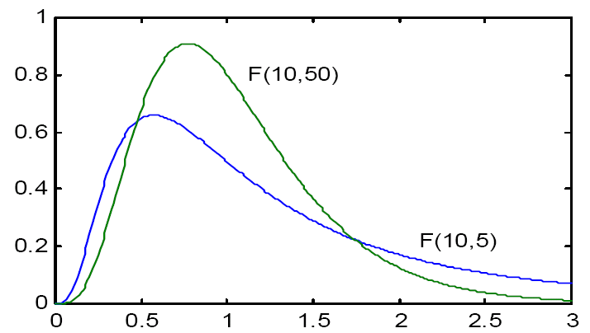
常用的概率分布
F 分布：
F ~ F( n₁, n₂ ), ( n₁, n₂ )为自由度
X
/
n₁
定义：
F =
X ~ χ ²( n₁ ), Y ~ χ ²( n₂ ) 相互独立
Y
/
n₂

Slide 33
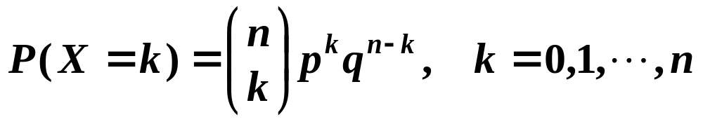
常用的概率分布: 离散分布
贝努利试验：
一次试验只有两种结果（成功和失败）
记成功的概率为 p，q = 1 – p
二项分布 (Binomial distribution):
X ~ B( n, p )
记 n 次独立试验中成功的次数是随机变量 X
EX = np, DX = npq
背景问题：产品检验中的废品个数

Slide 34
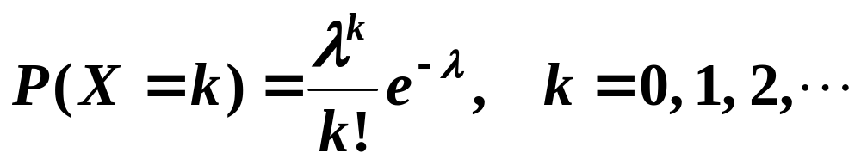
常用的概率分布: 离散分布
泊松分布 (Poisson distribution):
X ~ Poiss( λ )
当二项分布的 n→∞，np→λ（常数）时
EX = λ, DX = λ
背景问题：
服务系统在一定时间内接到的呼唤数(到达率)

Slide 35
MATLAB 命令
分布 | 字符
均匀分布 | unif
指数分布 | exp
正态分布 | norm
χ²分布 | chi2
t分布 | t
F分布 | f
二项分布 | bino
泊松分布 | poiss
功能 | 字符
概率密度 | pdf
分布函数 | cdf
逆概率分布 | inv
均值与方差 | stat
随机数生成 | rnd
y = normpdf(1.5, 1, 2)
正态分布(μ = 1, σ = 2) 在 x = 1.5处的概
率密度(标准正态分布的μ, σ 可省略）
y = normcdf([-1 0 1.5],0,2) N(0, 2²) 在 x = -1, 0, 1.5处的分布函数
[m,v] = fstat(3,5) 计算F(3,5)的期望和方差
x=tinv(0.3,10)
计算 t(10)的0.3-分位数

Slide 36
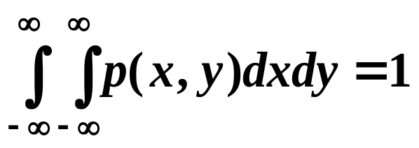
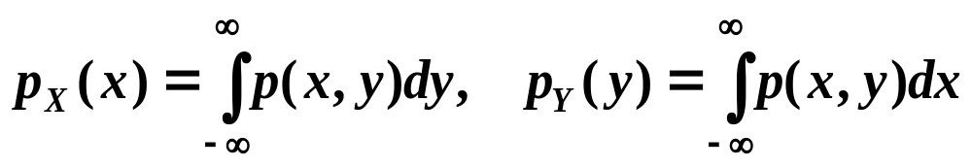
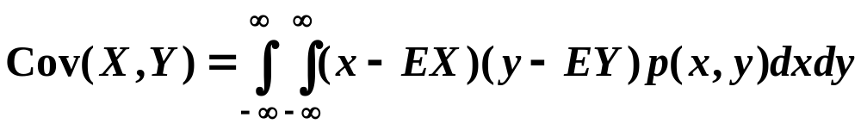
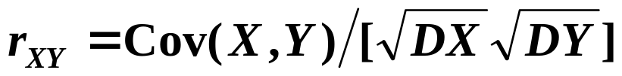
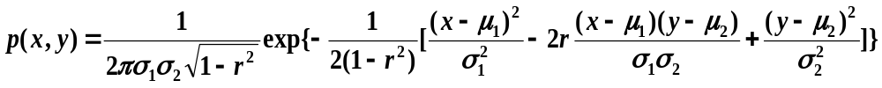
二维随机变量
二维随机变量
联合分布密度函数
p( x, y ) ≥ 0
边际分布密度函数
协方差
相关系数
二维正态分布

Slide 37
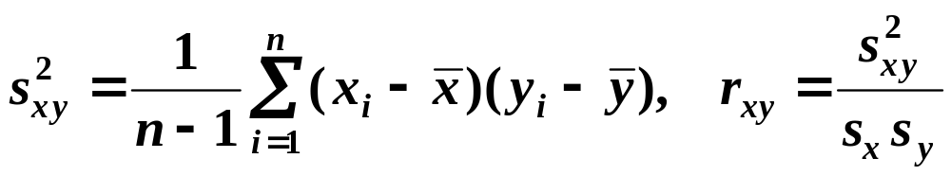
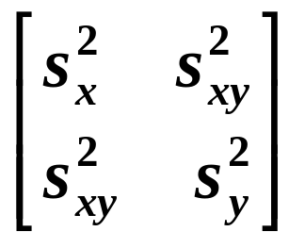
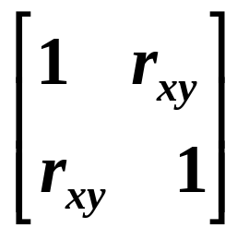
二维随机变量: MATLAB命令
二维随机数生成/
二维密度函数(例)
mu = [1 -1],
Sigma = [.9 .4; .4 .3],
X = mvnrnd(mu,Sigma,10),
p = mvnpdf(X,mu,Sigma)
二维数据处理
cov(x,y)
计算协方差(矩阵)
corrcoef(x,y)
计算相关系数(矩阵)
Notes:
cov(X) 对X的列向量计算协方差阵列

Slide 38
4. 用随机模拟计算数值积分
• 1 定积分的计算
• 2 重积分的计算
• 3 MATLAB实现

Slide 39
4. 用随机模拟计算数值积分
1）随机投点法
y
1
·
方法的直观解释——随机投石
*
*
*
目的：计算 1/4 单位圆的面积
*
*
*
向单位正方形里随机投 n 块小石头
0
*
1
x
若有 k 块小石头落在 1/4 单位圆内，当 n 很大时
π k
4 n
1/4 单位圆的面积
–– ≈ ––
（计算 π 的一种方法）

Slide 40
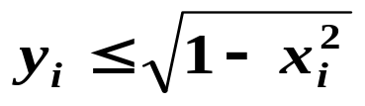

4. 用随机模拟计算数值积分
大数定律（贝努利定理） 设 k 是 n 次独立重复试验
中事件 A 发生的次数。p 是事件 A 在每次试验中发生
的概率，则对任意的正数 ε ,
y
·
1
k
n
lim P( | –– – p | < ε ) = 1
n→∞
投点坐标 ( x_{i}, y_{i} ), i = 1, 2, …, n,
x_{i}, y_{i} 是相互独立、(0, 1) 内均匀分布的随机变量
0
x
1
点 ( x_{i}, y_{i} ) 落在1/4单位圆内 ( 即满足 )
的概率
π k
4 n
p = –– ≈ ––

Slide 41
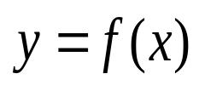

4. 用随机模拟计算数值积分
一般地，设随机变量 ( X, Y ) 在单位正方形内均匀分布：
p(x, y) = 1, 0 ≤ x, y ≤ 1
P ( ( X ,Y ) ∈ Ω ) = ∫∫ p(x, y)dxdy
Ω: 0 ≤ x ≤ 1
0 ≤ y ≤ f (x) ≤ 1
Ω
1 f(x) 1
0 0 0
y
= ∫ dx ∫ 1 ⋅ dy = ∫ f (x) dx
1
·
产生 n 组 (0, 1) 随机数 ( x_{i}, y_{i} ),
其中 k 组满足 y_{i} ≤ f ( x_{i} )
k
n
P ( ( X ,Y ) ∈ Ω ) ≈ ––
0
x
1
1
0
k
n
∫ f (x) dx ≈ –– , 0 ≤ f (x) ≤ 1

Slide 42
4. 用随机模拟计算数值积分
2）均值估计法
大数定律（辛钦定理） 设随机变量 Y₁, Y₂, ..., Y_{n} 相互
独立，服从同一个分布，且具有数学期望 EY_{i} = μ
( i = 1, 2, ... , n )，则对任意的正数 ε 有
1
n
n
i=1
lim P( | –– Σ Y_{i} – μ | < ε ) = 1
n→∞
设随机变量 X 的概率密度为 p(x), a ≤ x ≤ b
则 Y = f ( X ) 期望为
b
a
EY = E( f ( X ) ) = ∫ f (x) p(x) dx
产生 (0, 1) 均匀分布随机数 x_{i} ( i = 1, 2, …, n ), n 很大
1
0
1
n
n
i=1
∫ f (x) dx ≈ –– Σ f ( x_{i} )

Slide 43
4. 用随机模拟计算数值积分
2）均值估计法
均值估计法
的优点
• 没有 0 ≤ f (x) ≤ 1 限制；
• 不要产生 y_{i} , 不用比较 y_{i} ≤ f ( x_{i} )
用随机模拟方法计算任意区间 (a, b) 上的积分
设 x = a + ( b – a )u
b
a
1
0
∫ f (x) dx = ( b – a ) ∫ f ( a + ( b – a )u ) du
b – a
n
n
i=1
≈ –––– Σ f ( a + ( b – a ) u_{i} )
均值估计法
其中 u_{i} 是 (0, 1) 均匀分布随机数

Slide 44

4. 用随机模拟计算数值积分
用随机模拟法计算重积分
y
∫∫ f (x, y) dxdy
1
g₂(x)
Ω
Ω: 0 ≤ x ≤ 1
0 ≤ g₁(x) ≤ y ≤ g₂(x) ≤ 1
g₁(x)
产生相互独立的 (0, 1) 随机数 x_{i}, y_{i} , i = 1, ..., n
0
1
x
落在 Ω 内的 m 个点记为 ( x_{k}, y_{k} ), k = 1, ..., m
m
k=1
1
n
∫∫ f (x, y) dxdy
≈ –– Σ f ( x_{k}, y_{k} )
Ω
• 可用于任意的 f, Ω , 且可推广至高维
• 结果的精度和收敛速度与维数无关
• 计算量大，精度低，结果具有随机性

Slide 45
4. 用随机模拟计算数值积分
重积分的计算
∫∫ p(x, y)dxdy
Ω: a ≤ x ≤ b, a ≤ g₁(x) ≤ y ≤ g₂(x) ≤ d
Ω
x_{i}, y_{i} ( i = 1, ..., n ) 分别为 [ a, b ] 和 [ c, d ] 区间上的均
匀分布随机数，判断每个点是否落在 Ω 域内, 将落在
Ω 域内的 m 个点记作
( x_{i}, y_{i} ), k = 1, ..., m
则
(b – a)(d – c)
n
m
k=1
∫∫ f (x, y)dxdy
≈ ––––––––– Σ f ( x_{k}, y_{k} )
Ω

Slide 46
用 MATLAB 实现随机模拟
随机数的产生：unifrnd(a, b, m, n)
产生 m 行 n 列 [ a, b ] 区间上的均匀分布随机数。当
a = 0, b = 1 时，可用 rand(m, n)
1. 随机投点法计算 π
2. 均值估计法计算 π
n = 50000;
x = rand(2,n);
k = 0;
for i = 1:n
if x(1,i)^2+x(2,i)^2<=1
k=k+1;
end
end
p = 4*k/n
n = 50000;
x = rand(1,n);
y = 0;
for i = 1:n
y = y + sqrt(1 - x(i)^2);
end
p = 4*y/n

Slide 47
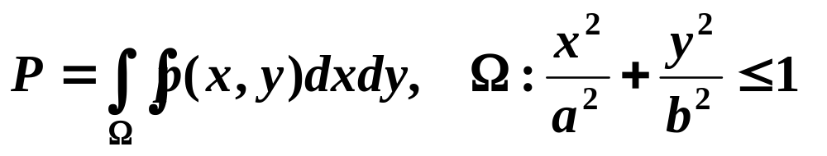
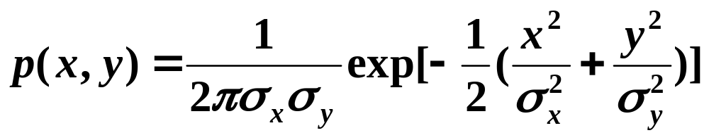
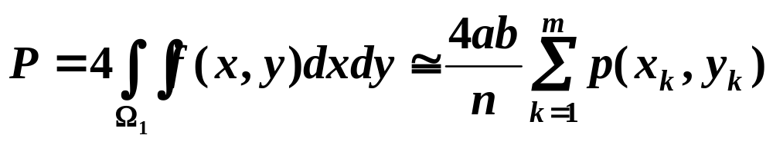

例6: 炮弹命中概率
目标：a = 1.2, b = 0.8 (椭圆)；
弹着点: σ_{x} = 0.6, σ_{y} = 0.4 (独立正态分布)
y
0
x
Ω₁是椭圆Ω在第1象限的部分
积分域和被积函数的对称性
蒙特卡罗方法:
x 取 (0, a) 随机数, y 取 (0, b) 随机数
exB43_例6.m

Slide 48
5. 实例的建模和求解
• 报童的利润
• 路灯更换策略

Slide 49
实例1 报童的利润
假设
1）每份报纸的购进价为 a，每份报纸的零售价为 b，
每份报纸的退回价 ( 发行商返回报童的钱) 为 c。
2）需求为连续随机变量 x，大致服从正态分布
3）将历史的统计表看作需求量的频率，由此可以计算
需求量的均值和标准差
报童每天的平均利润 V(n)
μ 和σ 由3）的假设
计算得到
其中

Slide 50
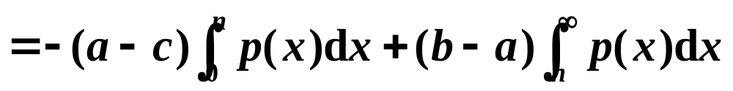
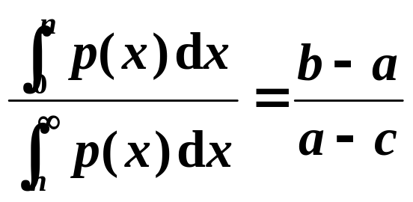
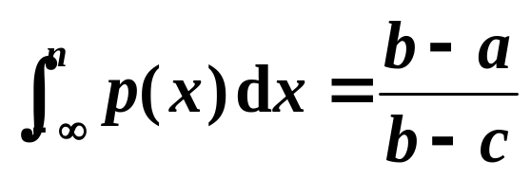
实例1 报童的利润
简化为
定性分析 在 b ≥ a ≥ c 的条件下讨论 a、b、c 的变化
对最佳决策 n 的影响
1) 当 b > a = c 时，即购进价与退回价相同且零售价高于购进价，
报童不承担任何卖不出去的风险，他将从发行商处购进尽可能
多（无穷多）的报纸。这样必然造成发行商的损失。

Slide 51
实例1 报童的利润
2) 当 b = a > c 时，即零售价与购进价相同且高于退回价，报童
无利润可得，他不从发行商处购进任何报纸 ( n << 0)。这样发
行商也无法获得任何利益。
3) 当 b > a > c 时，发行商和报童才能获得利益，报童将根据需
求量的随机规律制定自己的应对策略。b – a 越 大，购进量 n
越大； b – c 越大，购进量 n 越小。这些都符合直观的理解。

Slide 52
实例1 报童的利润——定量求解
159天报纸需求量的情况
需求量 | 100 | 120 | 140 | 160 | 180 | 200 | 220 | 240 | 260 | 280
天数 | 3 | 9 | 13 | 22 | 32 | 35 | 20 | 15 | 8 | 2
假定 a = 0.8元，b = 1元，c = 0.75元
计算结果：
rbar = 199.4340
s = 38.7095
n = 232.0127
a = 0.8; b = 1; c = 0.75;
q = (b-a)/(b-c);
r = [3 9 13 22 32 35 20 15 8 2];
rr = sum(r);
x = 110:20:290; % 需求量取表中小区间的中点
rbar = r*x'/rr % 计算均值
s = sqrt(r*(x.^2)'/rr-rbar^2) % 计算标准差
n=norminv(q, rbar, s) % 用逆概率分布计算 n
报童应购进
232份报纸

Slide 53
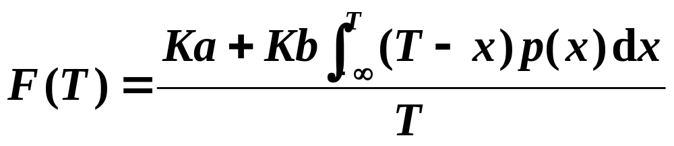
实例2 路灯的更换问题
假设:
1) 每个灯泡更换价格：a
——灯泡的成本和安装时分摊到每个灯泡的费用
2) 不亮灯泡单位时间罚款：b
3) 假定灯泡寿命服从 N( μ , σ ² )
4) 更换周期: T
5) 灯泡总数：K
模型：

Slide 54
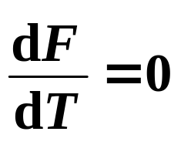
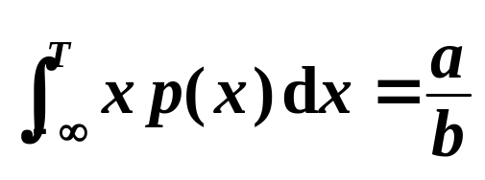
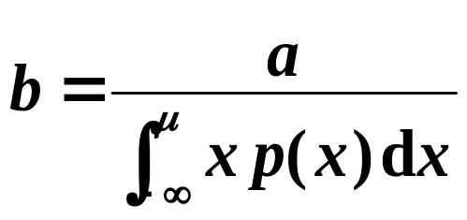
实例2 路灯的更换问题
计算
可得
定性结果分析：
结论1：
a/b 越大，更换价格与惩罚费用之比越大，
更换周期 T 应越长
结论2：
若以灯泡的平均寿命为更换周期，
惩罚费用为：

Slide 55
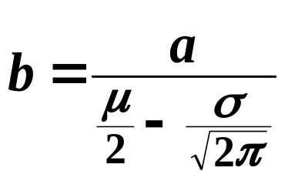
实例2 路灯的更换问题
假定灯泡寿命服从 N( μ , σ ² )，则
具体示例：
某品牌灯泡服从平均寿命为4000小时，标准差为 100
小时的正态分布，每个灯泡的安装价格为80元，管理部
门对每个不亮的灯泡制定的惩罚费用为0.02元/小时，求
最佳更换周期。
计算结果： 最佳更换周期为4459（小时）
不同惩罚费用对更换周期的影响
b | 0.05 | 0.1 | 0.5 | 1 | 10
T | 3977 | 3918 | 3828 | 3797 | 3715

Slide 56

a = 80; b = 0.02; aoverb = a/b
mu = 4000; s = 100;
t = mu; % 设定T的初值
step = 0.1; % T增加或减少的步长
var = 0.01; % (*) 左右端比较的误差限
vp= mu*normcdf(t,mu,s)-s^2*normpdf(t,mu,s); % 计算(*)左端
if vp>aoverb % (*)左端大于右端，T减少
while (vp-aoverb)>var
t=t-step;
vp= mu*normcdf(t,mu,s)-s^2*normpdf(t,mu,s);
end
end
if vp<aoverb % (*)右端大于左端，T增加
while (aoverb-vp)>var
t=t+step;
vp= mu*normcdf(t,mu,s)-s^2*normpdf(t,mu,s);
end
end
vp, t
实例2 路灯的更换问题
—Matlab程序

Slide 57
实验练习
实验目的
1．掌握用MATLAB优化工具包解线性规划和非线性规
划(包括二次规划)的方法；
2．练习建立实际问题的线性规划和非线性规划模型。
实验内容
老师课上布置

